Slide 1
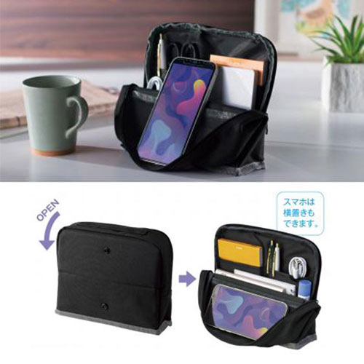
【提案書】
スタンドデスクポーチ
特徴
スタンドデスクポーチは、スマートフォンを縦でも横でも立てかけて視聴できる！モバイル周辺機器・文具収納にも使えるので、移動が多いリモートワーカー・学生に向けたノベルティに最適です。
商品写真
納期
納期スペース
仕様
素 材:ポリエステル(PVCコーティング)・ポリプロピレン・ポリアセタール
サ イ ズ : 約20×6×17cm
包 装 : ポリ袋入り
お見積
お見積りスペース

